Slide 1

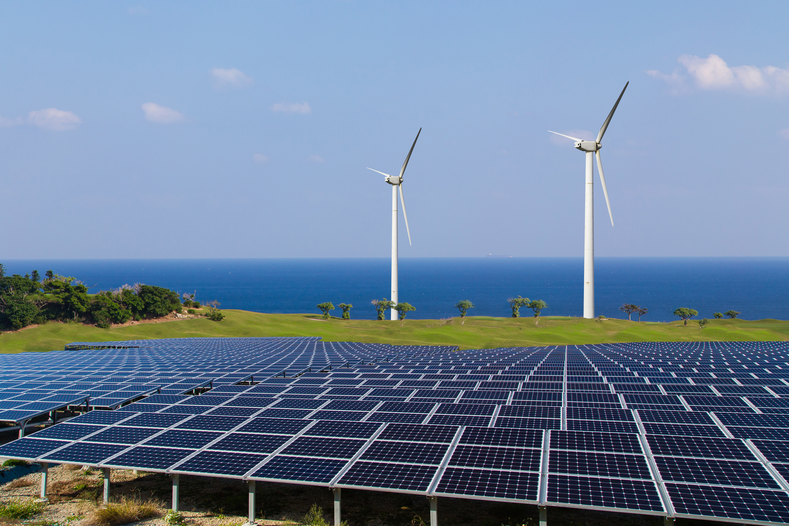





Slide 2



É Composto por:
Cesar Oliveira
Fiama Trajano
RM98119
RM97885
2

Slide 3


INTRODUÇÃO
Esta apresentação tem como objetivo explicar de forma clara e objetiva o desenvolvimento do nosso trabalho em dados para a Global Solution.
Nosso foco foi abordar o crescente aumento na demanda global por energia e explorar como a Ciência de Dados pode impulsionar soluções mais sustentáveis, contribuindo para um Futuro Energético Sustentável.
Arquitetura da solução
Estágios da solução
Investimento
Conclusão
3

Slide 4
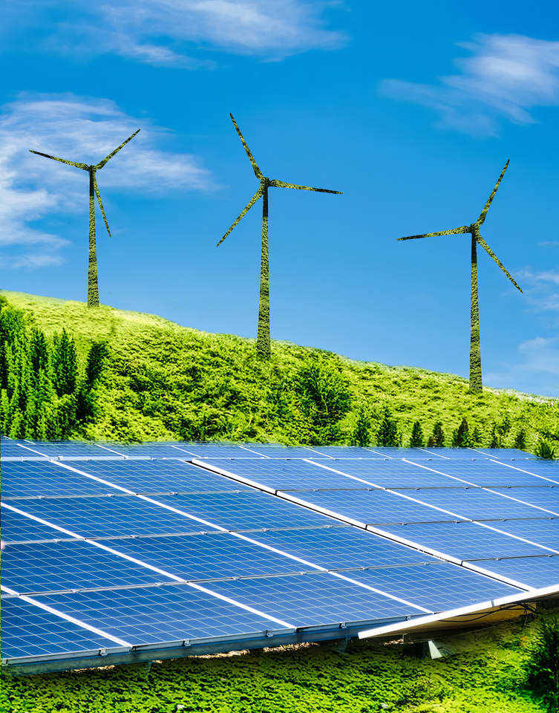
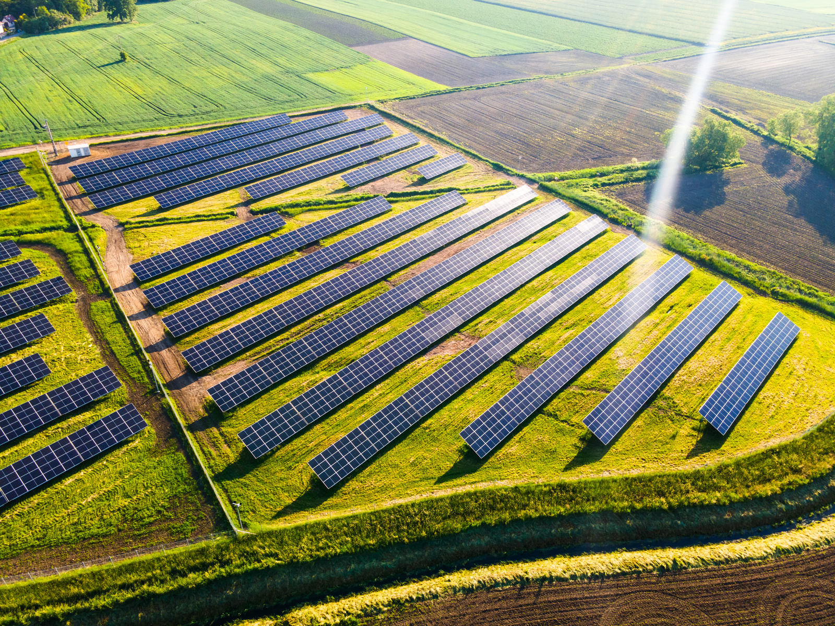
O DESAFIO
A crescente demanda por energia elétrica, impulsionada por uma sociedade tecnológica, exige soluções sustentáveis para combater as mudanças climáticas. No Brasil, a demanda deve crescer 2,5% nos próximos dois anos, enquanto a produção eólica e solar tem previsão de aumento de 50%, segundo a Agência Internacional de Energia. Países buscam na energia renovável a resposta para desafios climáticos, sociais e ambientais, com eventos como a COP29 promovendo discussões e oportunidades para um futuro energético sustentável.
4

Slide 5
PENSANDO NISSO SURGIU A
Um solução baseada em Machine Learning e Deep Learning, que utiliza o poder da Natural Language Processing para recomendar boas práticas de redução de custos operacionais e estratégicos no setor de energia renovável.
Nossa abordagem não apenas resolve desafios atuais, mas também impulsiona a construção de novas usinas no segmento, transformando e melhorando o futuro energético com inteligência e sustentabilidade.
5

Slide 6




















ARQUITETURA DA SOLUÇÃO
Data collect
Data Ingestion
Data Preparation & Cleansing
Predictive Modeling
Results Storage & Processing
Data Visualization & Reporting
Images and
public data
Extract
Transform
Orchestration
Monitoring &
Backup
É estimado que a arquitetura atenda as necessidades e indique com precisão os pontos de maior potencial de geração energético solar e eólico por meio de modelos de previsão de Machine Learning e Deep Learning.
6

Slide 7


DATA COLECT
Primeira fase: Dados coletados de fontes públicas como API’s de plataformas meteorológicas e sites de agências governamentais de Energia Elétrica, como ANEEL (Agência Nacional de Energia Elétrica), ONS (Operador Nacional do Sistema Elétrico) e CCEE (Câmara de Comercialização de Energia Elétrica).
7

Slide 8


DATA INGESTION
Segunda fase: Ingestão de Dados utilizando o Microsoft Azure Datafactory importação dos dados para o Datalake do Databricks
8

Slide 9



DATA PREPARATION
AND CLEANSING
Terceira fase: Preparação e limpeza dos dados em ambiente Databricks com Scripts em Python.
Nessa etapa são retirados os silos de dados para que na próxima etapa o modelo não faça predições de maneira inconsistente.
9

Slide 10








PREDICTIVE MODELING
Leitura e Pré Processamento dos Dados
Treinamento e Execução de Machine Learning e Deep Learning
Armazenamento do Dataset Final com as previsões
Quarta fase: Script em Python para leitura e pré processamento dos dados e criação e treinamento dos modelos de machine learning e deep learning, e por fim, aramzenamento dos resultados
10

Slide 11


RESULTS, STORAGING
AND PROCESSING
Quinta fase: Os resultados dos modelos preditivos são armazenados em uma arquitetura de Lake house, que combina as vantagens de um Data Lake com as capacidades de processamento de um Data Warehouse dentro do Databricks
11

Slide 12

KPI’s & MÉTRICAS
Sexta fase: Para trazer a visualização de dados mais eficiente e pensando exclusivamente nas necesssidades
Taxa de Fator de Geração Prevista: O percentual previsto comparando previsão de geração x capacidade prevista.
Percentual por Subsistema: A proporção de geração prevista por subsistema da rede nacional e que geram energia Eólica e Solar.
Previsão de Geração Solar e Eólica: Volume previsto de MWh por ponto/localização geográfica.
Classificação por Localização Geográfica: Precisão exata dos locais com potencial gerador, faz com que a análise e comparação entre eles seja eficiente.
12

Slide 13
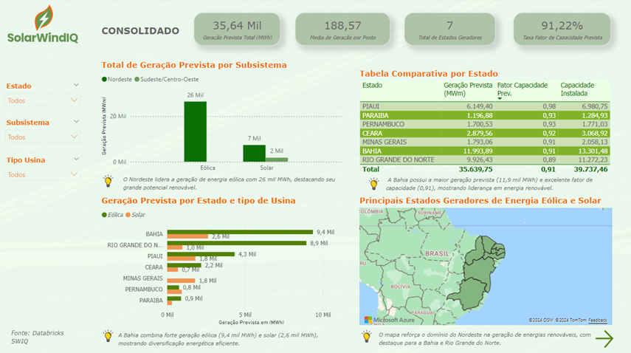
DATA VISUALIZATION
VISÃO CONSOLIDADA
13

Slide 14
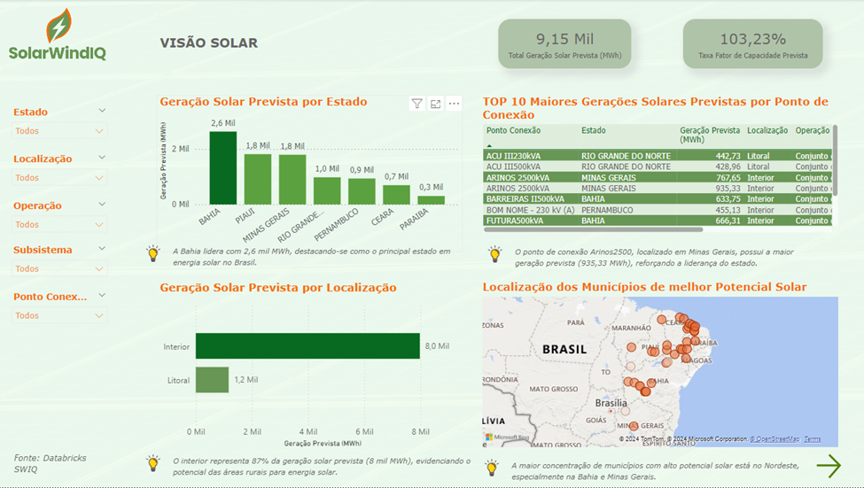
DATA VISUALIZATION
VISÃO SOLAR
12
14

Slide 15
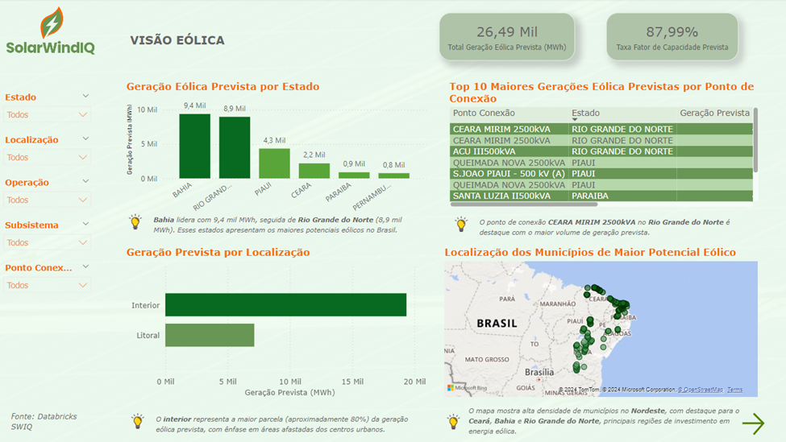
DATA VISUALIZATION
VISÃO EÓLICA
15

Slide 16
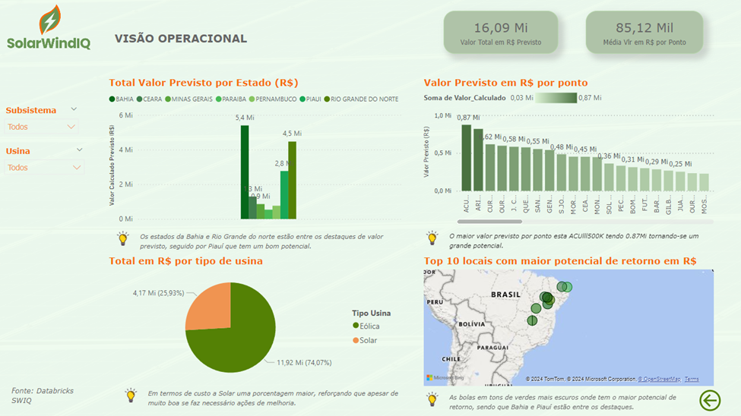
DATA VISUALIZATION
VISÃO OPERACIONAL
16

Slide 17

ORQUESTRAÇÃO
Visando a orquestração e otimização dos custos da SolarWindIQ, escolhemos uma ferramenta que oferece flexibilidade e escalabilidade. Utilizando o Airflow, conseguimos adaptar os processos de forma dinâmica às demandas, assegurando maior eficiência e agilidade na entrega de soluções.
17

Slide 18
INVESTIMENTO
Custos Estimados
1. Azure Data Factory
Pipeline de ingestão de dados eficiente e escalável.
Custo anual: R$ 20 mil.
2. Azure Blob Storage
Armazenamento seguro e flexível para dados brutos, tratados e modelos.
Custo anual: R$ 35 mil.
3. Máquinas Virtuais Azure
- Servidores sob demanda para processar e treinar modelos, evitando GPUs para reduzir custos.
- Custo anual: R$ 20 mil.
Benefícios Financeiros e Operacionais
A solução reduz custos energéticos e promove sustentabilidade:
Economia Anual Estimada: R$ 120 mil, considerando redução de 12% em contas de energia de empresas com gasto de R$ 1 milhão/ano.
ROI:
ROI = 75.000(120.000−75.000) ×100 = 60%
Payback:
Payback=120.000/ 75.000 =7,5 meses
18

Slide 19

RESULTADOS
Desenvolvimento de um modelo de Machine Learning e Deep Learning capaz de gerar previsões precisas sobre a geração de energia eólica e solar nos principais pontos do Brasil;
O modelo aponta com precisão os melhores pontos no mapa para instalação de usinas eólicas e solares, sendo uma visualização interativa e amigável;
Desenvolvimento de um Lakehouse no Databricks para armazenagem de dados variados;
Paineis interativos no Power BI permitindo a consolidação da visão de todo o processo, facilitando a decisão de stakeholders;
19

Slide 20
CONCLUSÃO
Podemos concluir, que nosso projeto terá um impacto significante para desenvolver e impulsionar a geração de energia renovável e limpa no Brasil de forma geral, pois, ao indicar com precisão os locais de maior potencial de geração de energia eólica e solar, iremos fomentar o interesse de empresas e governos para o esenvolvimento econômico, social e ambiental de nosso país.
Com essa ferramenta, buscamos revolucionar o mercado de energia renovável, colocando o poder de análise e decisão na mão das pessoas para buscar um futuro mais verde e sustentável para todos nós, pois, o grande desafio da humanidade são as mudanças climáticas, então, toda e qualquer ferramenta que visa um futuro mais ustentável, caminha para um futuro melhor.
20

Slide 21





QUER SABER MAIS?
Pitch
da solução
Vídeo
técnico
Protótipo da solução - Login
Dashboard
Interativo
21

Slide 22
AGRADECIMENTOS
Gostaríamos de expressar nossos agradecimentos a instituição FIAP pela oportunidade e as empresas parceiras dessa Global Solution: Ultragaz, Formula E, SAP, Tech Mahindra e Ultracargo
Agradecemos o tempo que foi dedicado na apresentação para e estamos à disposição para esclarecer quaisquer dúvidas que possam surgir.
Estamos prontos para ajudar e fornecer orientação adicional conforme necessário.
Sintam-se à vontade para entrar em contato conosco para qualquer assistência
ou esclarecimento.
22

Slide 23
OBRIGADO (A) !

